Slide 1
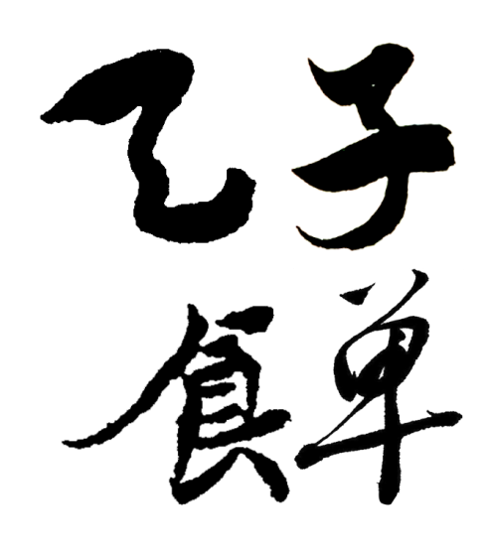
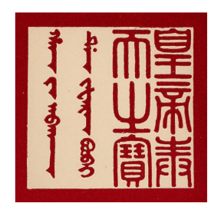
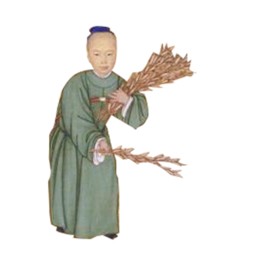
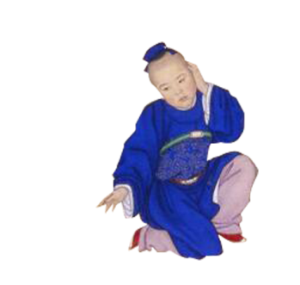
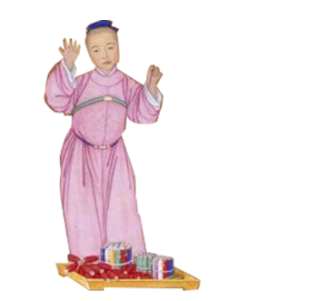
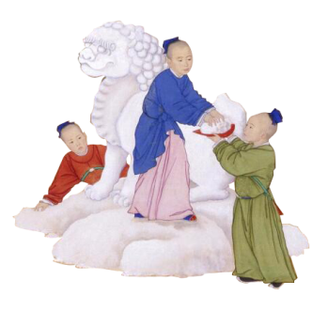
の
宫廷饮食文化中的设计艺术

Slide 2
夫礼之初，始诸饮食
—《礼记·礼运》
一场宴席中，从菜品的布置，食器饮器的摆放，到仆从上菜的姿势，食客的就座方位，以及饮食的先后顺序，都有相关礼数的规定。特别是在宫廷中，饮食行为并非只是为满足口腹之欲的初始功能，因而被赋予的礼仪功能越发丰富和重要。

Slide 3
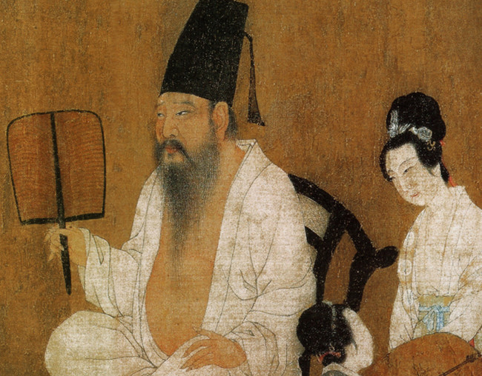
皇帝的餐桌
宋代宫廷饮食缕述

Slide 4
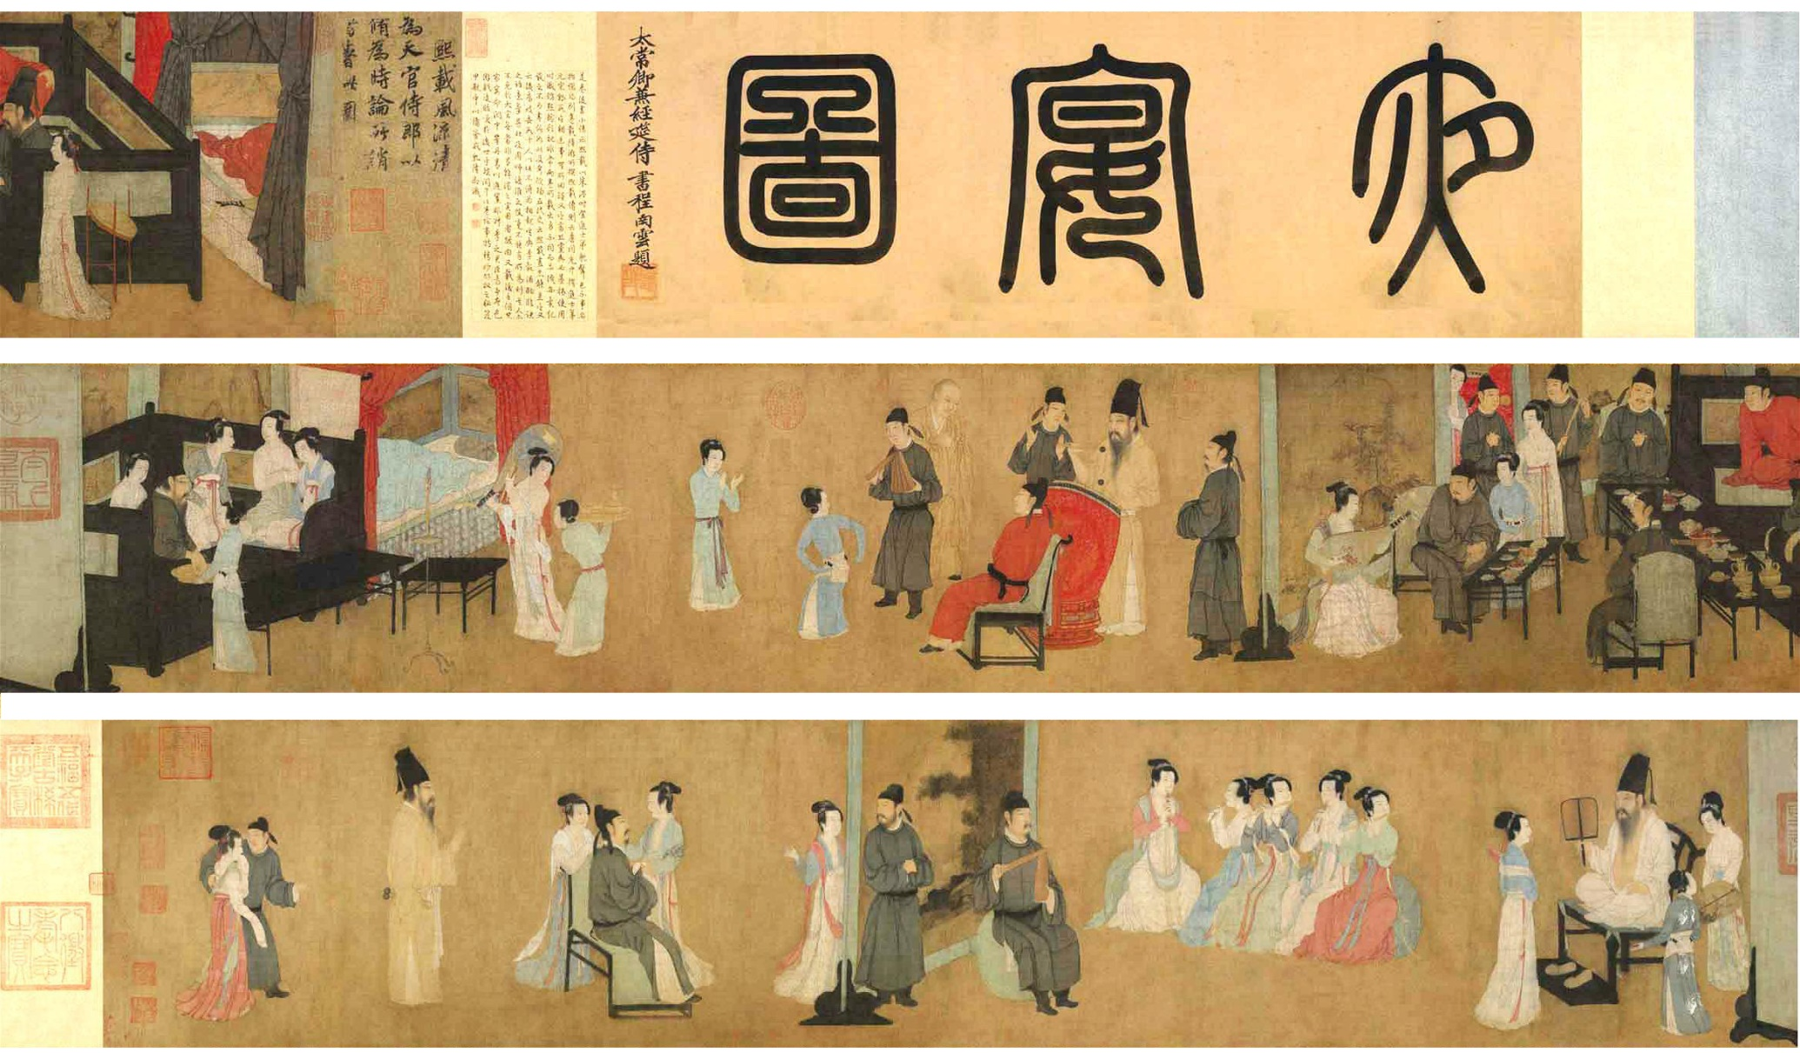
韩熙载夜宴图 顾闳中 五代

Slide 5
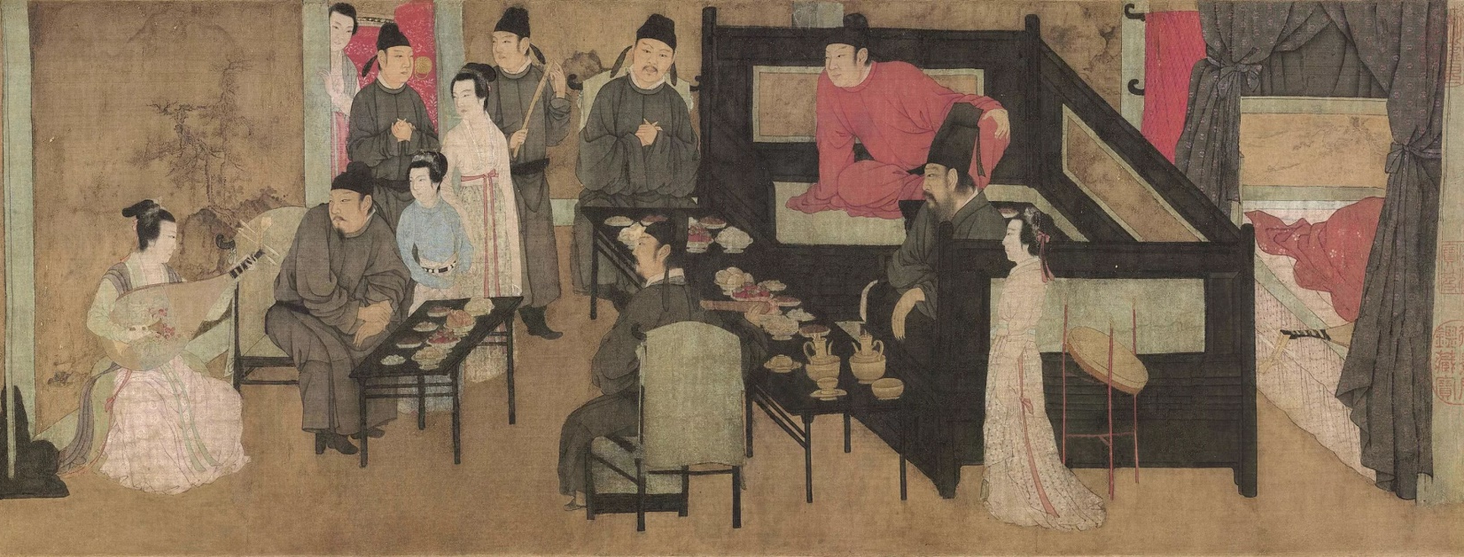
“柴米油盐酱醋茶”——《梦梁录》吴自牧（南宋）
“中国微单的烹饪出于宋朝，宋朝的美食有煎、炒、烹、炸、烧、烤、熘、爆、煸、蒸、煮、拌、泡、涮等不下几十种做法，宋朝是美食的天堂”
——尤金·N·安德森（美国）

Slide 6
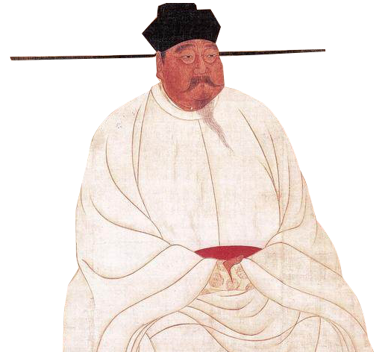
宋人重祖宗之法，饮食虽属小道，却亦含祖宗旧制，不得取食味于四方。
“饮食不贵异味，御厨止用羊肉，此皆祖宗家法，所以致太平者。”

Slide 7
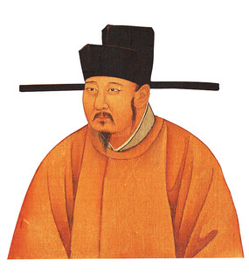
仁皇帝内宴，十门分各进馔。有新蟹一品，二十八枚。帝曰：“吾尚未尝，枚直几钱？”左右对：“直一千”。帝不悦，曰：“数戒汝辈无侈靡，一下箸为钱二十八千，吾不忍也。”置不食。
宋仁宗赵祯
1010年5月12日-1063年4月30日

Slide 8
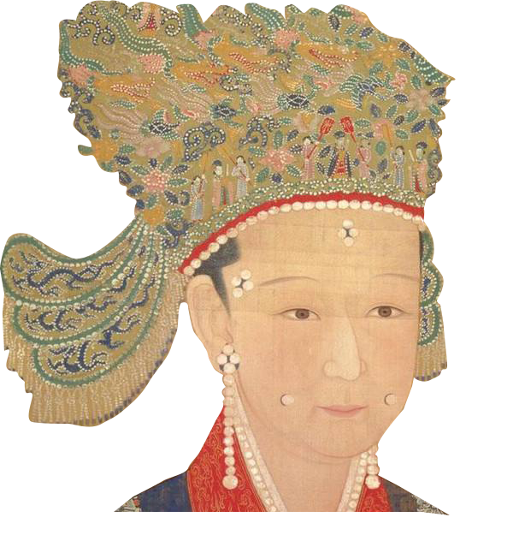
文靖夫人因内朝皇后曰：“上好食糟淮白鱼。祖宗旧制：不得取食味于四方，无从可致。相公家寿州，当有之。”夫人归，欲以十奁为献。公见问之，夫人告以故。公曰：“两奁可耳。”夫人曰：“以备御食，何惜也？”公怅然曰：“御食所无之物，人臣之家安得有十奁也！”
宋仁宗曹皇后
1016年-1079年

Slide 9
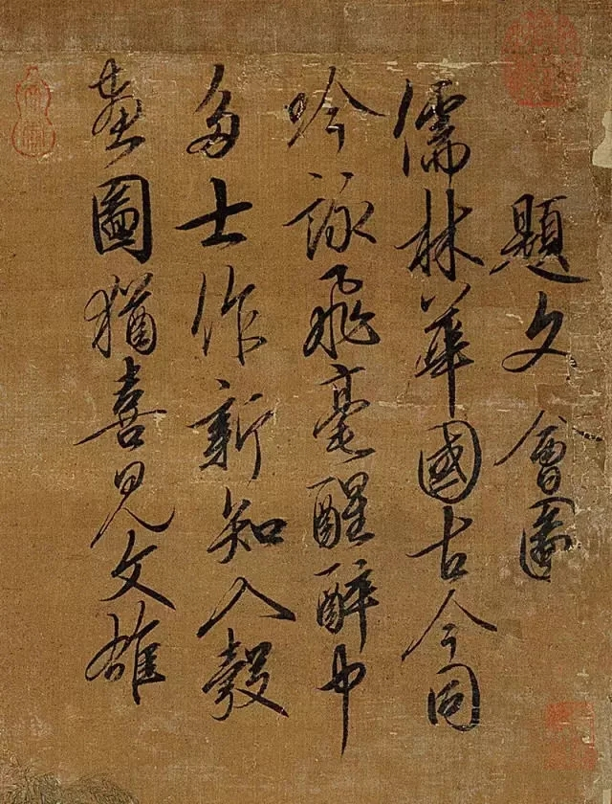
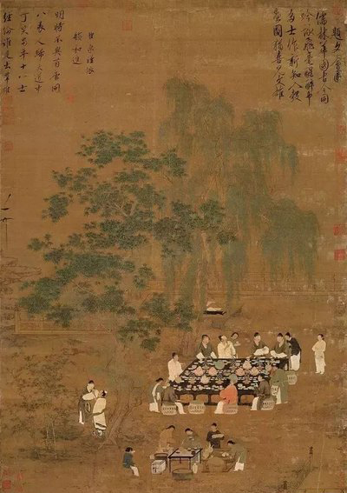
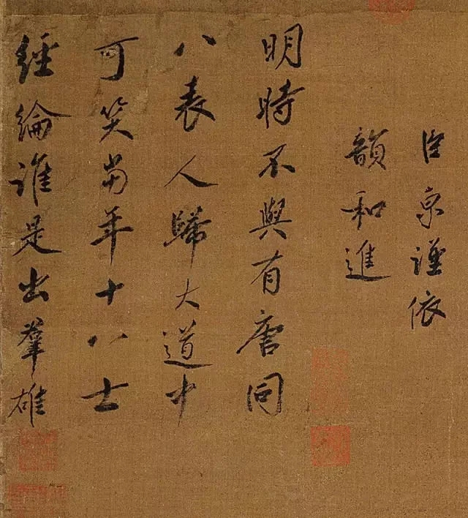

Slide 10
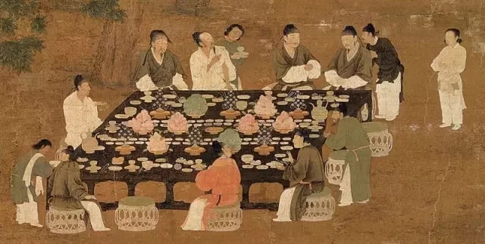
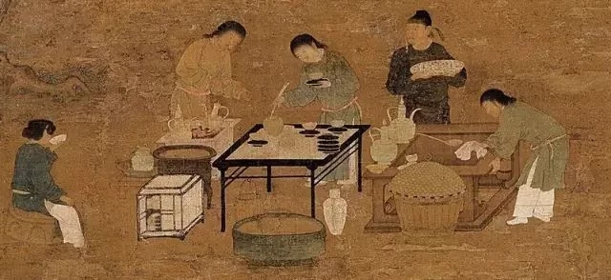

Slide 11
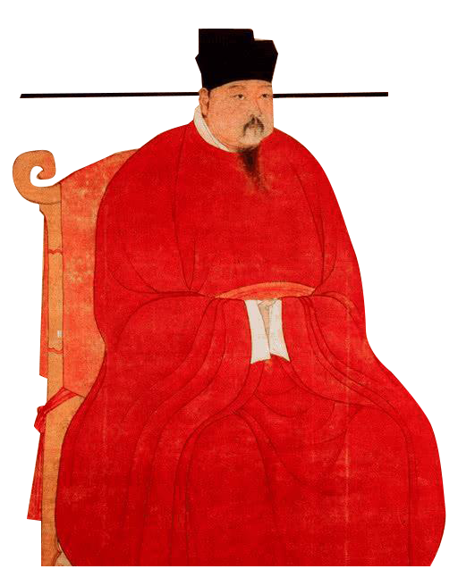
宣和年间，自十二月于酸枣门门上，如宣德门，元夜点照，门下亦置露台，南至宝箓宫，两边关扑买卖。晨晖门外设看位一所，前以荆棘围绕，周回约五七十步，都下卖鹌鹑骨饳、白肠、水晶脍、科头细粉、旋炒栗子、银杏、盐豉汤、鸡段、金橘、橄榄、龙眼、荔枝诸般市合，团团密摆，准备御前索唤。

Slide 12
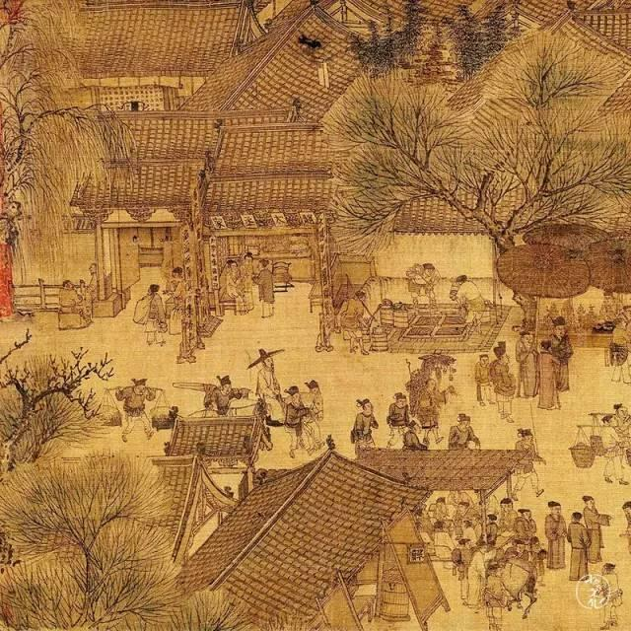
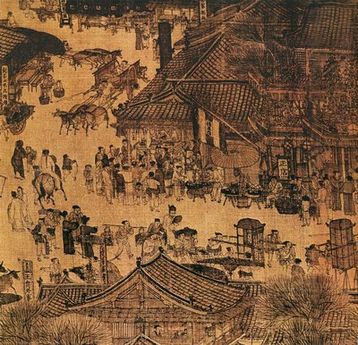
羊肉
“软烂则宜老人，丰洁则称佳客”黄庭坚
“剪毛胡羊大如马，谁记鹿角腥盘筵”——苏东坡王安石
“人参补气，羊肉补形，补中益气，安心止惊，开胃健力，壮阳益肾”《政和本草》

Slide 13
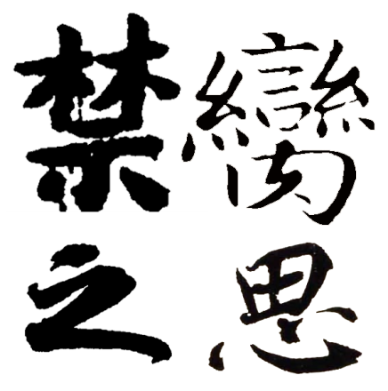
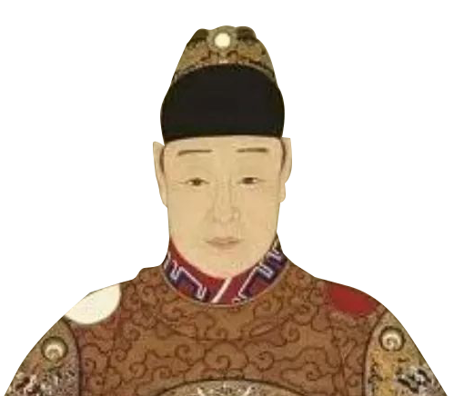
明清宫廷食风

Slide 14
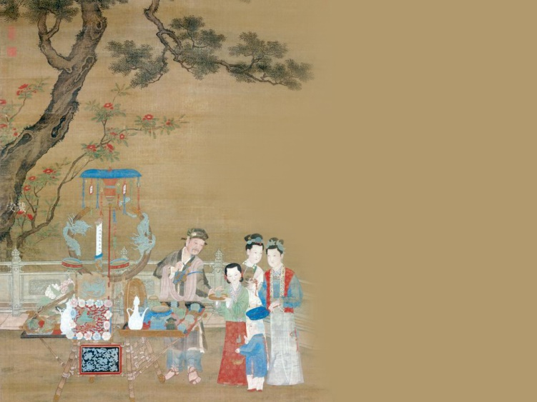
御膳与晚明的奢华食风
表面上看，御膳呈现的是皇帝与菜肴的关系，
但背后则涉及百姓差役，农畜生产，征集体系，
经济活动，政治制度等诸多层面的问题。

Slide 15
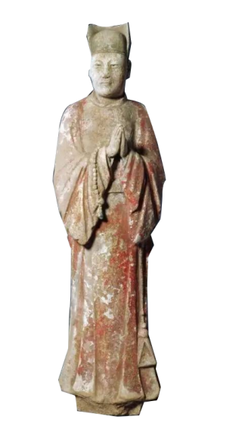
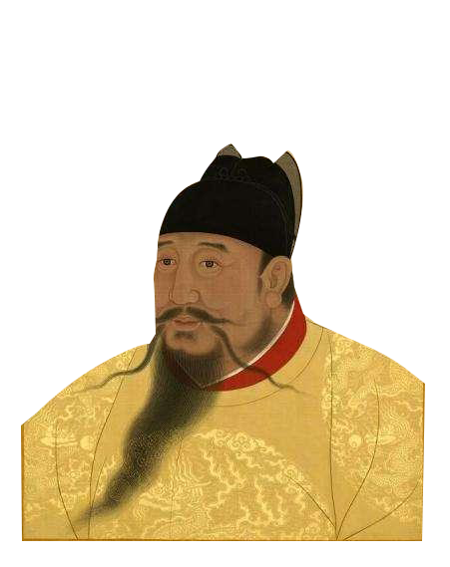
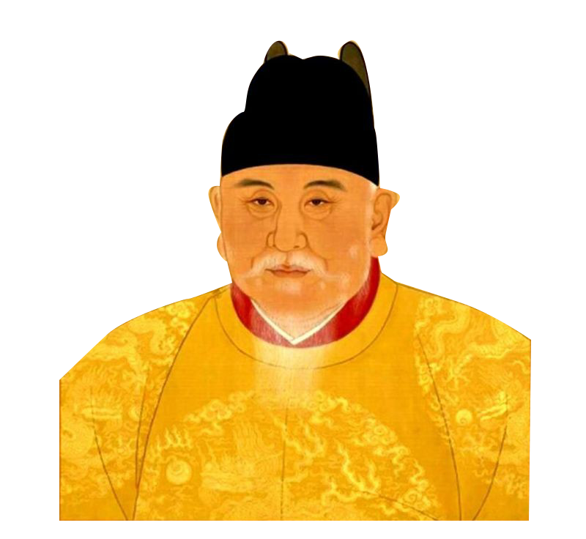
“此辈坐享膏粱，不知民生艰难，而暴殄天物不恤。”

Slide 16
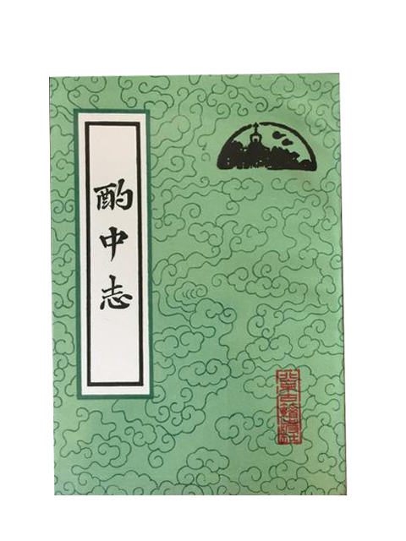
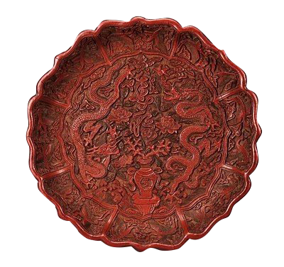
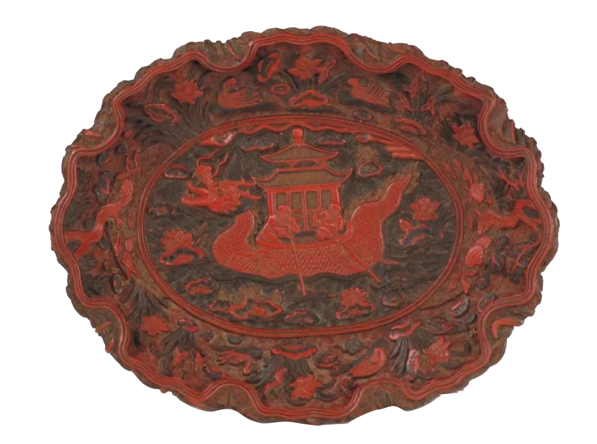
今之富家巨室，穷山之珍，竭水之错，南方之蛎房，
北方之熊掌，东海之鳆炙，西域之马奶，真昔人所
谓富有小四海者，一筵之费，竭中家之产，不能办也。
此以明得意，示豪举，则可矣，习以为常，不唯开子
孙骄溢之门，亦恐折此生有限之福。

Slide 17
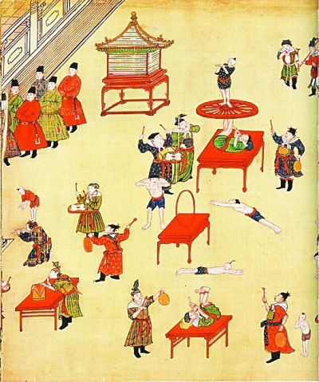
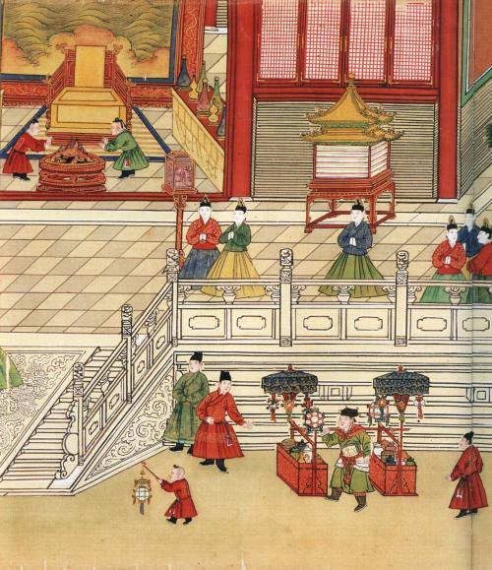
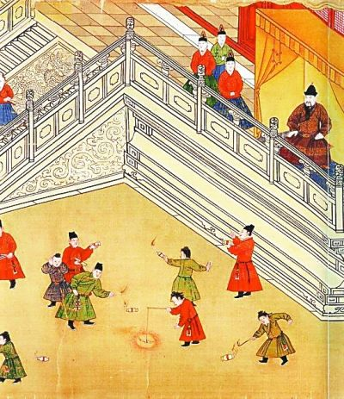
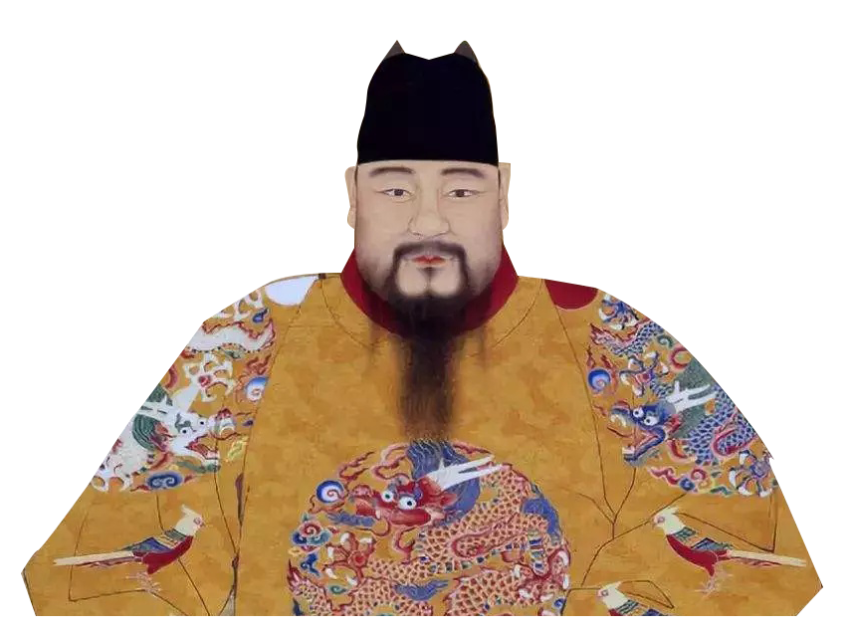
食口浩繁的明宫
“明季宫女九千人，内监至十万人，饭食不能遍及，日有饿死者。今则宫中不过四五百人而已。” ——康熙
明宪宗

Slide 18
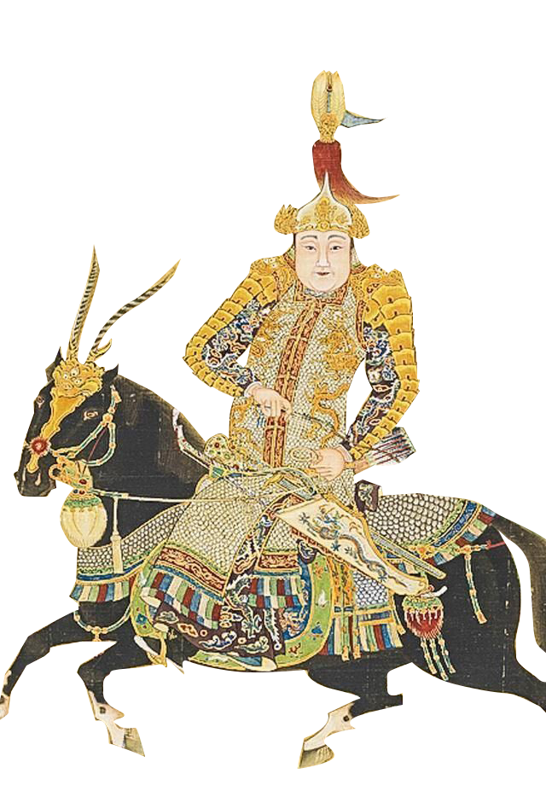
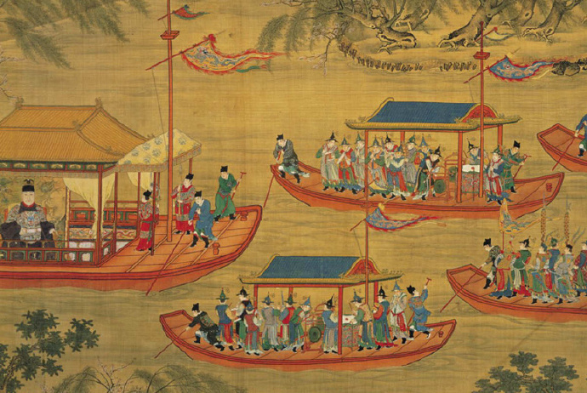
《赐讲官鲥鱼恭纪》
阊阖氤氲帝祉新，冰厨传赐首儒臣。
银鳞入贡江乡远，玉脍亲承宠泽频。
岂有谟谋膺异眷，顿令芳馥饱殊珍。
愿持骨鲠酬明王，在藻更歌忆万春。
户部尚书武英殿大学士丁绍轼
明神宗出警入跸图

Slide 19
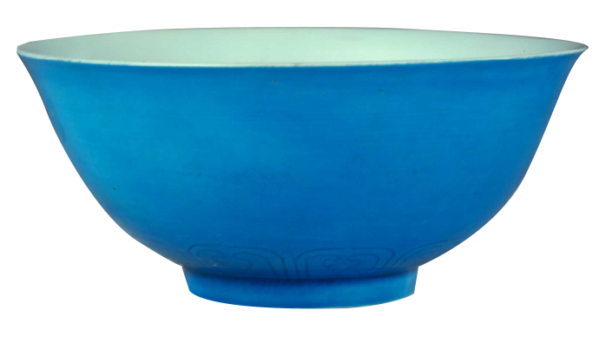
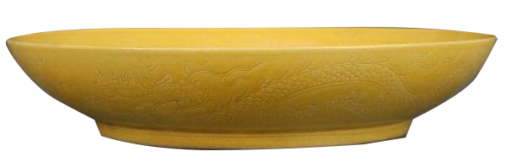
二月食河豚、饮芦芽汤
二月二吃枣糕、煎饼
三月吃烧笋鹅、糍粑、雄鸭腰子
四月二十八吃白酒、冰水酪
五月端午节吃粽子
六月吃莲蓬、莲藕，凉面
七月吃鲥鱼、菠萝蜜
八月吃螃蟹、月饼、瓜果
九月吃花糕、麻辣兔、饮菊花酒
十月吃羊肉、炒羊肚、牛乳、奶皮子、苏糕
十一月吃腌猪蹄、猪尾、鹅掌、羊肉包子、扁食、馄饨
十二月吃灌肠、卤猪头肉、烩羊头、爆羊肚、炙小雀、卤牛肉、糟蟹、熘鲜鱼，腊八粥

Slide 20
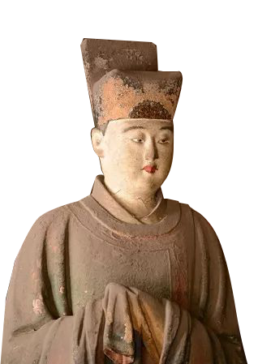
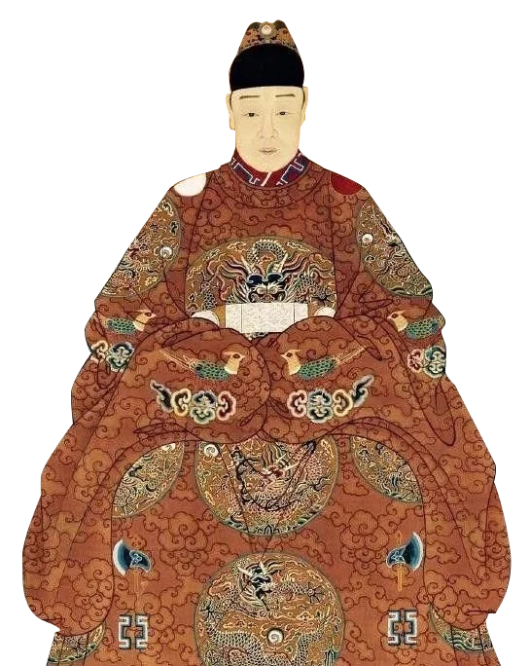
乳母客氏的味道
凡遇雪，则暖室赏梅，吃炙羊肉、羊肉包、浑酒、牛乳。帝（熹宗）最喜用炙蛤蜊、炒鲜虾、田鸡腿及笋鸡脯，又海参、鳆鱼、鲨鱼筋、肥鸡、猪蹄筋共烩一处，恒喜用焉。
老太家膳
帝所进之膳，皆客氏下內官造办，
名曰“老太家膳”，圣意颇甘之焉。
明熹宗

Slide 21
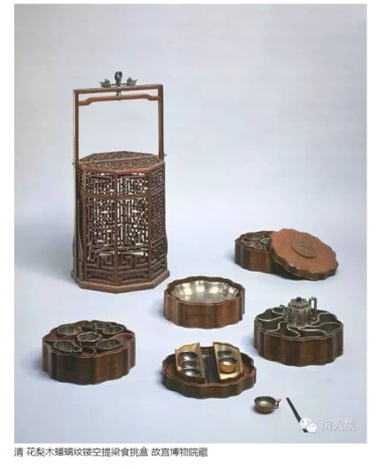
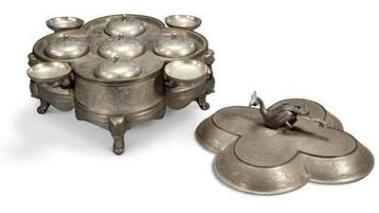
清宫御膳
普通近人：普通，但精到
主食以五谷为主，主膳是饽饽、粥汤。
杂粮：发糕、窝窝头、番薯、豆面卷、芸豆糕、高粱米粥、小米粥、绿豆粥等。
副食：豆腐干、豆皮、木耳、蘑菇、金针菜、核桃、榛子、松仁；猪肉、羊肉、鹿肉、鸡肉、鹅肉、鱼肉、蛋类；新鲜果蔬。

Slide 22
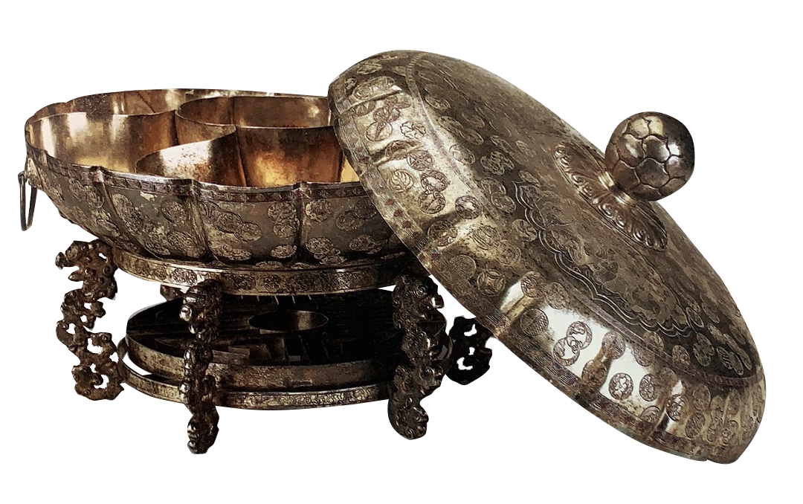
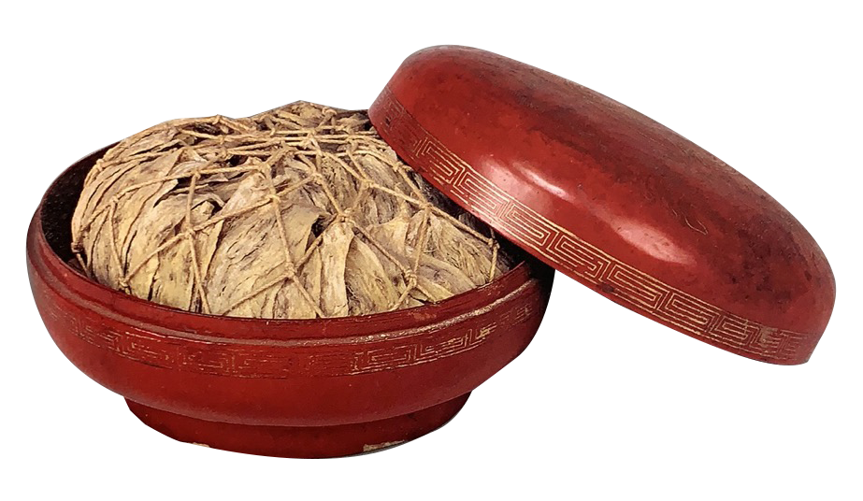
时鲜滋养
春季阳气易外泄，吃酸白菜、苹果、醋烹绿豆芽，少食辛辣、油腻的食物；
夏季暑热挟汗，宜吃凉拌青菜、绿豆粥等清凉苦寒的食品，以清热下泄。
秋季人体内湿热难以排出，宜食韭菜、萝卜等带有辛辣味的食物，以助干燥，使人体湿气排出。
冬季宜食羊肉、猪肉、鹿肉等滋补性的食物。
银带盖大火锅 故宫博物院藏
燕窝 故宫博物院藏

Slide 23
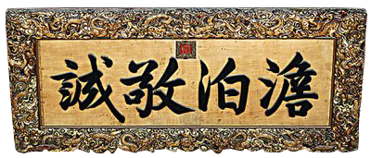
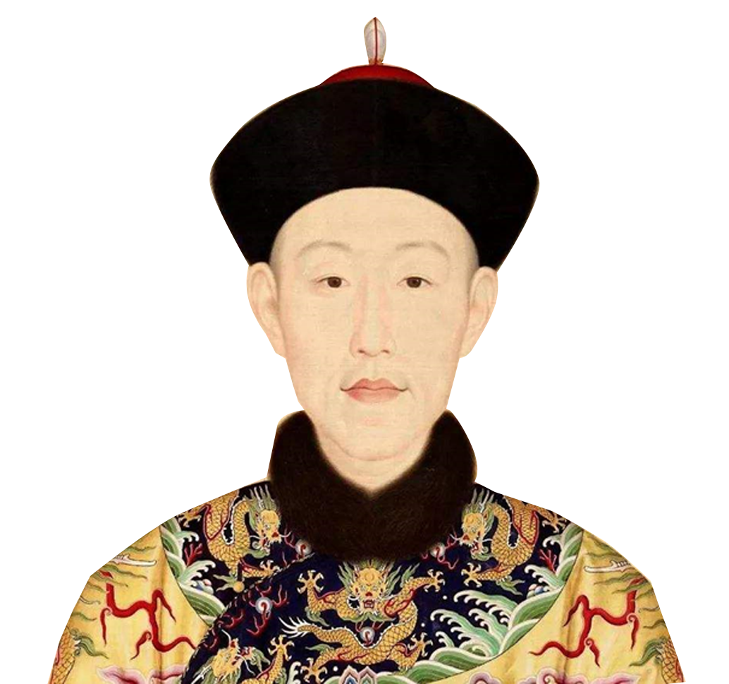
燕窝鸭子一品（系双林做），鸭子萝卜炖白菜一品（系陈保住做），扁豆大炒肉一品，羊希尔占（羊肉羹）一品，皇后送蘑菇炒小鸡一品。上传凉拌豆腐一品，凉拌茄泥一品，蒸肥鸡烧狍子肉攒盘一品，枣泥发糕一品，螺蛳包子一品，纯克里额森（玉米面饽饽）一品，银葵花盒小菜一品，银碟小菜四品，随送豇豆凉菜一品，次送燕窝烧鸭丝一品，羊肉丝一品，羊羔肉一品。
乾隆四十四年避暑山庄膳单

Slide 24
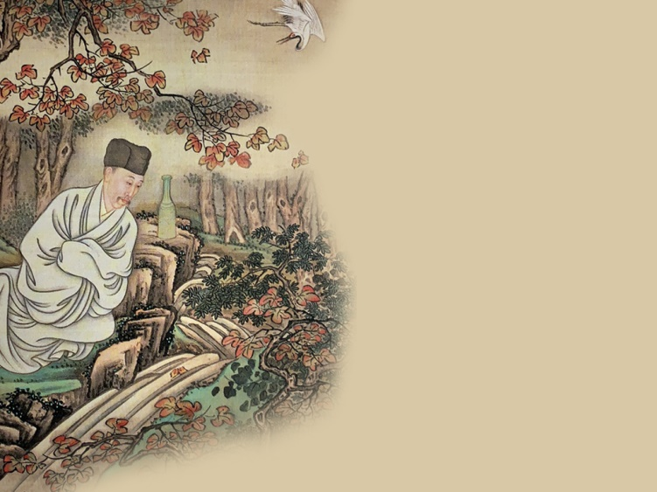
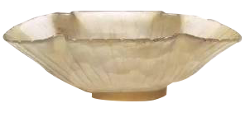
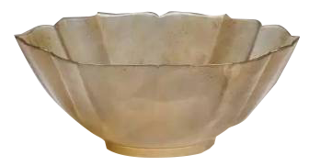
荔枝若离本枝，一日而色变，二日而香变，
三日而味变，四日则色香味尽去矣。
——白居易
乾隆二十五年六月十八日，福建巡抚吴士功进贡58桶荔枝树，水路历经一个月，途中精心陪护，抵京采摘可期。
乾隆二十五年六月十八日，共结果220颗，当日掉下荔枝36颗，拿10个进宫供佛，其余的随晚膳后呈进。
恭进崇庆皇太后2个，温惠皇贵太妃1个，裕贵太妃1个。
赐皇后、令贵妃、舒妃、愉妃、庆妃、颖妃、婉嫔、忻嫔、豫嫔、林贵人、兰贵人、郭贵人、伊贵人、和贵人、瑞贵人，每位鲜荔枝1个。
胤禛行乐图像册
清乾隆玛瑙海棠式碗

Slide 25
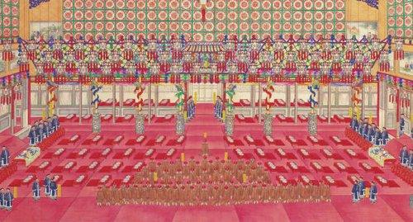
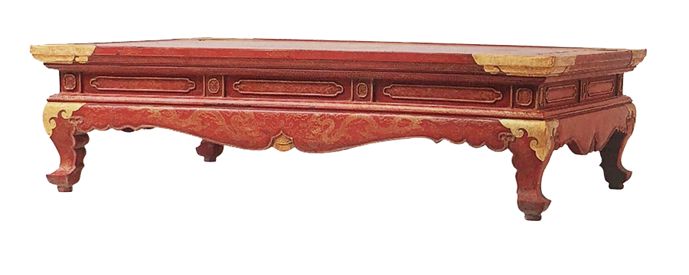
国宴
元旦、万寿节、皇帝大婚、千叟宴等
太庙祭祀筵席，清廷国宴中的最高等级是为死去帝后所设的祭祀筵席。
太和殿国宴，只能用四等及以下的筵席。元旦、万寿、大婚、凯旋、公主下嫁。
五等席、六等席用于宴请藩属国使臣，以及除夕赐下嫁外藩公主暨蒙古王公台吉等。
光绪皇帝大婚图
填漆描金包角宴桌

Slide 26




家宴
除夕、元旦，皇帝一家人总要一个亲情的表达，为避免年长皇子和非生身嫔妃见面，分为男女眷两场，皇帝先在早餐时与嫔妃同宴，在晚餐时再与皇子们同宴。
进奶茶——吃饽饽——酒馔——（皇帝四十品/皇后三十二品）——饮酒——果桌
乾清宫家宴复原
黑漆描金缠枝莲团锦纹提盒
铜镀金松蓬果罩
白玉嵌碧玉攒盒

Slide 27
参考文献：
[1]朱家溍.故宫退食录[M].北京：故宫出版社，2015.
[2]程子衿.紫金城阅读[M].北京：故宫出版社，2016.
[3]杨新.清明上河图的故事[M].北京：故宫出版社，2012
[4]刘阳.圆明园的故事[M].北京：故宫出版社，2017
[5]程子衿.紫金城阅读[M].北京：故宫出版社，2016

